Slide 1
1 занятие

Slide 2
Задание 1. Вывод термодинамических функций при помощи pycalhad
Загрузить базу данных для чистых элементов ‘Unary.tdb’ при помощи Database
Выбрать чистый элемент из предложенных : Mn (до 2000 К), Cu, Ti, Co, Ni. Рассчитать зависимость фазового состава от температуры при помощи функции equilibrium, построить эту зависимость.
Найти на этом графике Reference state, т.е. какая фаза для данного элемента является стабильной при комнатной температуре (298,15 К)
Получить график зависимости энергий Гиббса равновесных фаз от температуры (относительно Reference state- фазы, стабильной при 298,15 К) . Найти на этом графике температуры фазовых превращений, отметить для себя-какие фазы стабильны при разных температурах
Построить на одном графике зависимости теплоемкостей от температуры для всех равновесных фаз. Предложить, с чем могут быть связаны изломы (если они есть) на кривых зависимости теплоемкости от температуры
Построить зависимость энтальпий фаз от температуры. Найти на этом графике энтальпии всех фаз при комнатной температуре и энтальпию плавления
Найти температуру плавления. Рассчитать энтальпию плавления при помощи функции equilibrium

Slide 3
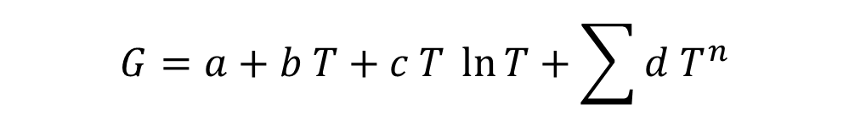

Зависимости между термодинамическими свойствами
Для чистых элементов
$$G=a+b T+c T \ln{T+\sum{d T^{n}}}$$
$Энергия Гиббса G=H −T S+P V$
Энтропия $S=−{\left(\frac{∂G}{∂T}\right)}_{P}$ $S=−b−c−c$ $\ln{T−\sum{n d T^{n−1}}}$
Энтальпия $H=G−T$ ${\left(\frac{∂G}{∂T}\right)}_{P}$ $H=a−c T −\sum{(n−1) d T^{n}}$
Теплоемкость $Cp=−T{\left(\frac{∂^{2}G}{∂T^{2}}\right)}_{P}$ $Cp=−c −\sum{n (n−1) d T^{n−1}}$

Slide 4
Функции
Can be used to
refer to standard data eg for the elements GHSERFE, GLIQGE
or
Data which you might want to manipulate
The format is:
Function name
Lower temperature limit
FUNCTION GHSERGE 298.15
-9486.153+165.635573*T-29.5337682*T*LN(T)+5.568297E-3*T**2-1.513694E-6*T**3
+163298*T**(-1); 900.00 Y
-5689.239+102.86087*T-19.8536239*T*LN(T)-3.672527E-3*T**2; 1211.40 Y
-9548.204+156.708024*T-27.6144*T*LN(T)-859.809E26*T**(-9); 3200.00 N !
Upper temperature limit, yes there is another range
Upper temperature limit, no more ranges

Slide 5
Parameters
Similar to functions
Used for Gibbs energy (G), Interactions (G or L), Curie temperature (TC) and the magnetic moment (BMAGN or BM)
FUNCTION GHSERFE 298.15
1225.7+124.134*T-23.5143*T*LN(T)-4.39752E-3*T**2-0.058927E-6*T**3
+77359*T**(-1); 1811 Y
-25383.581+299.31255*T-46*T*LN(T)+2296.03E28*T**(-9); 6000.00 N !
PARAMETER G(BCC_A2,FE:VA;0) 298.15 GHSERFE; 6000 N !
PARAMETER TC(BCC_A2,FE:VA;0) 298.15 1043; 6000 N !
PARAMETER BM(BCC_A2,FE:VA;0) 298.15 2.22; 6000 N !
PARAMETER G(SIGMA,FE:CR:CR;0) 298.15 8*GFCCFE+22*GHSERCR+92300-95.96*T;
6000 N !

Slide 6
Вспомогательные материалы к занятию
https://pycalphad.org/docs/latest/examples/index.html
https://github.com/richardotis/pycalphad-tutorial/blob/master/Tutorial.ipynb

Slide 7
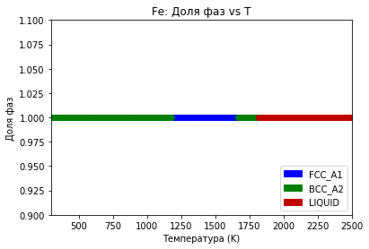
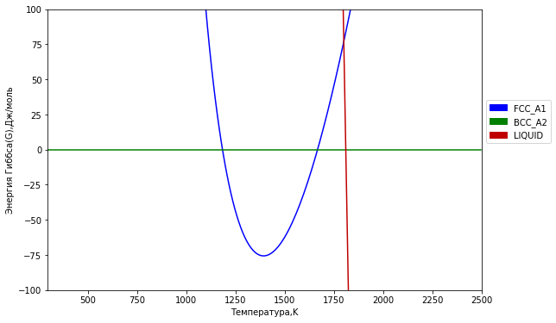
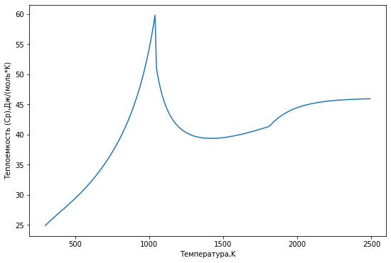
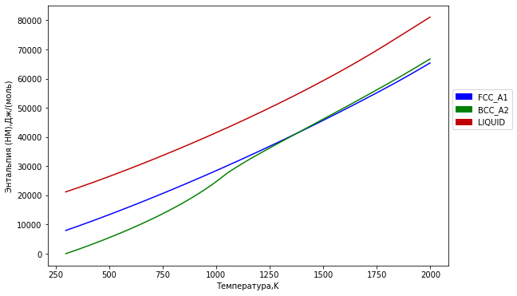
Примеры графиков, которые нужно будет получить (на примере Fe)

